Slide 1
AI MATERIALS R&D · MATERIALSPEML
AI 新材料研发闭环系统
让每一次实验都算数
候选生成、性质预测、合成设计、湿实验验证——串成一条会自己变聪明的研发流水线
MaterialsPEML · 杭州且言管理咨询有限公司
创始人【姓名】· 前西门子 Opcenter RD&L 中国区产品管理（九年）
2026.8
AI 生成
Notes:
开场先问：上个月你们失败的那些实验，结论现在在哪？在谁的电脑里？还找得到吗？今天讲的就是这件事——怎么让每一次实验的结果，都变成下一次实验的输入。创始人九年西门子 RD&L 经历，是全篇唯一无法复制的信任资产。

Slide 2
今天大约 20 分钟，讲五件事，欢迎随时打断
01
为什么研发还是慢
问题不在模型
02
我们的答案：一条闭环
把断点接上，让数据自己流起来
03
系统长什么样
真实界面，不是概念图
04
值多少钱，凭什么选我们
算一笔账 + 主动说清强弱
05
凭什么信我们
全是证据，没有口号
AI 生成
AI 新材料研发闭环系统 · 杭州且言管理咨询有限公司 · 2026.8
02
Notes:
'随时打断'四个字很重要——敢让客户打断，本身就是自信。今天五件事：为什么慢、我们的答案、系统长什么样、值多少钱、凭什么信我们。

Slide 3
01 · 为什么研发还是慢
先从一个画面说起：一个候选材料，从被提出到真正进实验室，要走多少弯路。
3
AI 生成
AI 新材料研发闭环系统 · 杭州且言管理咨询有限公司 · 2026.8
03
Notes:
章节页不要念标题，直接用画面开场。大家想想自己团队里，一个候选从提出到进实验室，中间到底要搬多少趟数据。

Slide 4
01 · 挑战
工具越来越多，研发为什么还是慢？
一个研发工程师典型的一天
上午
下午
下班前
在三个软件之间搬数据、转格式
等仿真、对结果、写邮件问同事要上周的实验记录
把结果誊进 Excel，发进群文件
模型比五年前强了很多，但人还是那个人肉接口。
我们的判断：瓶颈不在单点工具，在工具之间的断点上。
AI 生成
AI 新材料研发闭环系统 · 杭州且言管理咨询有限公司 · 2026.8
04
Notes:
这页不用念。问台下：你们团队里有没有人每天就是干这个的？通常大家都会笑。笑完补一句：模型年年升级，研发流程十年没变。

Slide 5
01 · 挑战
研发卡住的地方，不是工具，是工具之间
四类损耗，每一类都能在你们团队里对上号
效率损耗
知识流失
一个候选从提出到验证往返【X】轮，真正做实验的时间不到一半，其余都在等、在搬数据
项目结项那天，'为什么选这个配方'只存在于【某位离职同事】的脑子里
协作断层
治理缺口
新同事接手的第一件事，是花两周读懂前任留下的脚本
IT 只问三个问题——数据存哪、谁能看、出事谁负责。个人工具一个都答不上来
AI 生成
AI 新材料研发闭环系统 · 杭州且言管理咨询有限公司 · 2026.8
05
Notes:
四个场景至少有一个会让台下点头。讲到那个的时候停一拍。这四个问题，换再强的模型也解决不了。

Slide 6
02 · 我们的答案
只有一句话：把断点接上，让数据自己流起来。
6
AI 生成
AI 新材料研发闭环系统 · 杭州且言管理咨询有限公司 · 2026.8
06
Notes:
第二章就一句话。不卖概念，直接给答案。

Slide 7
02 · 答案
让每一次实验的结果，自己流回下一轮
一条闭环：提出候选 → 计算验证 → 合成设计 → 实验验证 → 复盘沉淀
提出候选
计算验证
合成设计
实验验证
复盘沉淀
生成·筛选
预测·精算
逆合成路径
湿实验·QC
知识·复用
数据回流 · 反馈学习
闭环每转一圈：周期短一点，试错少一点，知识留下一点。
拿一个真实候选走一遍：比如一个固态电解质，从检索到进湿实验，在我们系统里就是这样一圈一圈转的。
AI 生成
AI 新材料研发闭环系统 · 杭州且言管理咨询有限公司 · 2026.8
07
Notes:
拿一个真实候选走一遍图：比如一个固态电解质候选，从检索到进湿实验。讲具体的，不要讲概念。

Slide 8
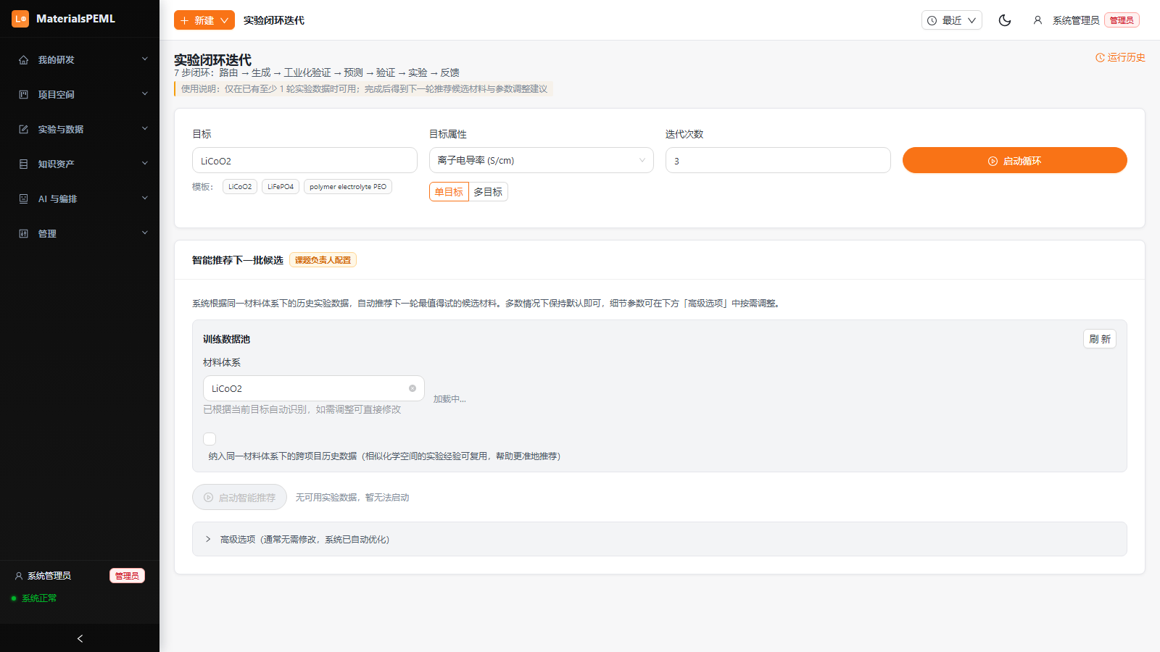
02 · 答案
同一个候选，两种走法
画面比文字有说服力：左边是普遍现状，右边是闭环里的走法
今天普遍的走法
闭环里的走法
Excel
邮件
脚本
ELN
仿真
群文件
换工具 · 搬数据 · 专家当胶水
一个入口 · 数据流转 · 结论回流
AI 生成
AI 新材料研发闭环系统 · 杭州且言管理咨询有限公司 · 2026.8
08
Notes:
问台下：左边这个场景眼熟吗？左边是真实截图（数据脱敏），右边是系统里的实验闭环迭代界面。

Slide 9
03 · 系统长什么样
框架讲完了。接下来只看一件事：它是不是真的在跑。
9
AI 生成
AI 新材料研发闭环系统 · 杭州且言管理咨询有限公司 · 2026.8
09
Notes:
从这页开始，少讲概念，多给证据。

Slide 10
03 · 能力
一条闭环，六个环节——都在一个系统里
每个环节右上角如实标注状态，不藏不掖
候选生成
已跑通
性质预测
已跑通
筛选优化
已跑通
晶体检索 + 高分子规则重组
CGCNN / M3GNet / 高分子 GNN
ECML 调度 + 委员会评审
合成路径
打磨中
实验闭环
已跑通
决策沉淀
打磨中
ASKCOS 逆合成规划
任务单→审批→湿实验→QC
放行卡 + 收益账单 + 知识资产
这不是六个产品拼在一起，是同一批数据在六个环节里流转。
AI 生成
AI 新材料研发闭环系统 · 杭州且言管理咨询有限公司 · 2026.8
10
Notes:
主动说出哪个环节还在打磨。客户早晚会发现，不如自己先说——先说的人掌握解释权。

Slide 11
03 · 能力
每个环节，接的都是经过验证的科学工具
这些模型和工具都是学界、业界验证过的。我们不重复造轮子，功夫花在把它们编排成一条线。
1
候选生成
2
性质预测
材料库检索（MP）+ 材料发现（GNoME）+ 晶体元素替换 + 高分子规则重组
晶体用 CGCNN/M3GNet，高分子用图神经网络与 polyBERT 指纹，覆盖 5 大类 54 项属性
3
筛选优化
4
合成设计
ECML 循环调度 + Top-K 评分 + 委员会评审，选出下一轮实验
ASKCOS 逆合成规划多步路径，SMARTS 反应规则检查前置
5
实验闭环
6
决策沉淀
任务单状态机 → 审批 → 湿执行 → 数据归一化 → QC 审计，全程可追溯
Release Card 放行卡 + 收益账单（已验证/预估区分）+ 知识资产
这页是写给台下技术专家看的。这些名字他们认得出来，认出来，信任就开始了。
AI 生成
AI 新材料研发闭环系统 · 杭州且言管理咨询有限公司 · 2026.8
11
Notes:
这页是写给技术专家看的。CGCNN、M3GNet、polyBERT、MP、GNoME、ASKCOS 都是真实经过验证的工具，我们不重复造轮子。合成设计仅列 SMARTS 反应规则检查，不夸大 REACH。

Slide 12
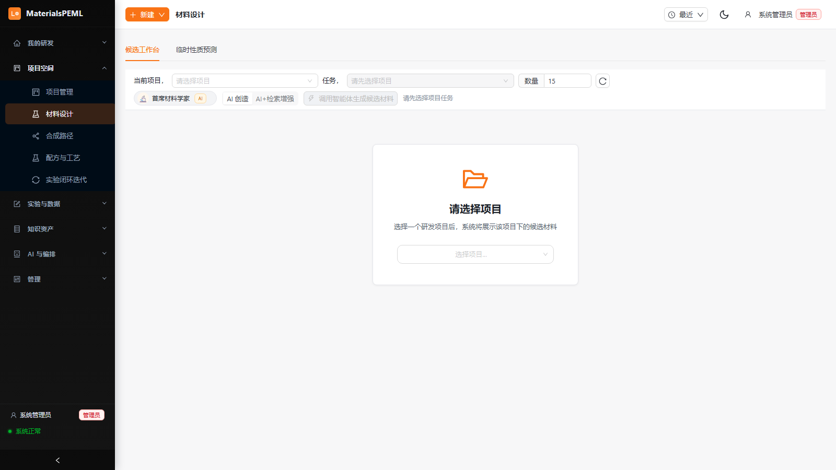
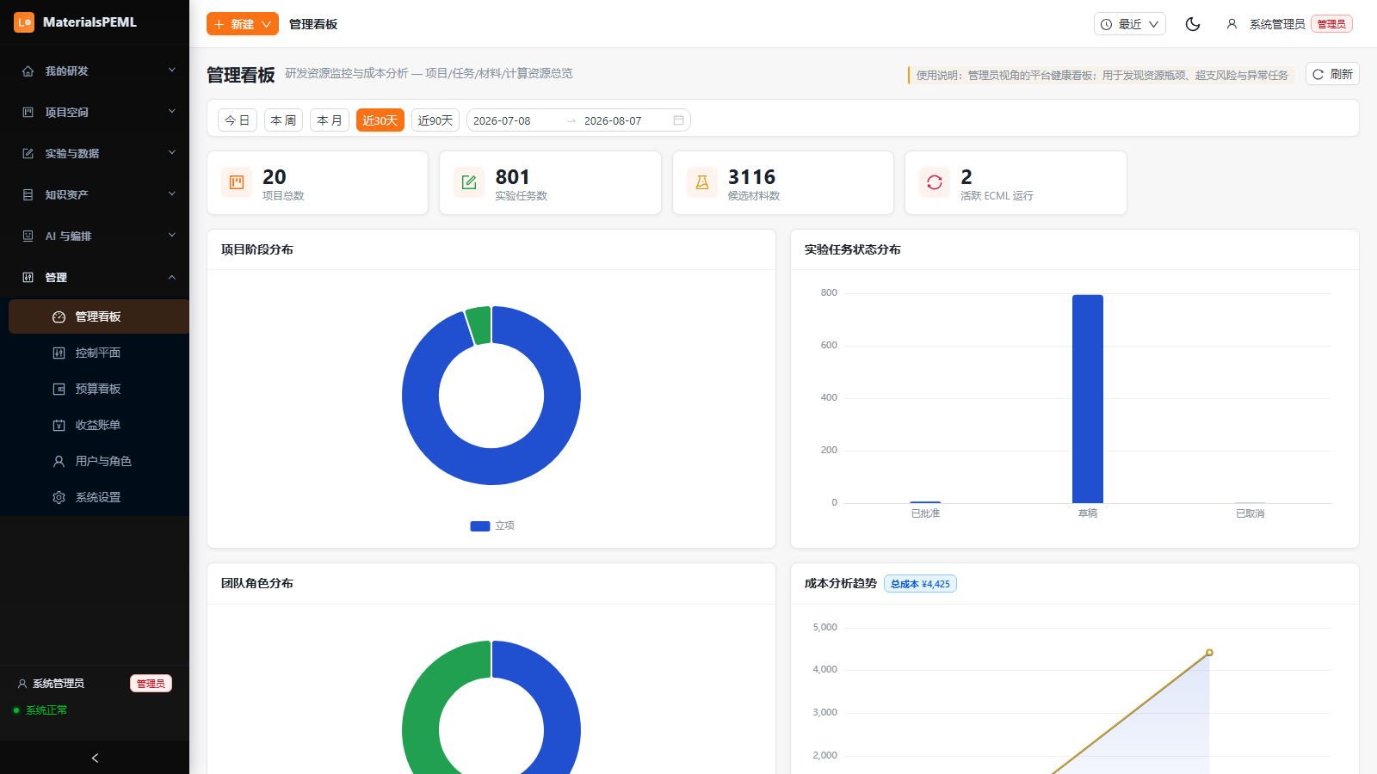
03 · 产品
一个真实在跑的系统，不是概念演示
统一研发入口：目标 → 计划 → 执行；管理看板：资源、成本、风险一屏掌握
真实系统截图 · 数据已脱敏
真实系统截图 · 数据已脱敏
研发工作台 · 统一入口
管理看板 · 研发资源总览
从目标到计划到执行，一个入口进入新材料研发
项目 / 实验 / 候选 / 成本，一屏掌握研发全局
现在就可以打开系统，现场跑一个候选给各位看。
AI 生成
AI 新材料研发闭环系统 · 杭州且言管理咨询有限公司 · 2026.8
12
Notes:
演示比截图有说服力十倍。主动提现场演示——敢演示，本身就是信任。脚标已改为'真实系统截图，数据已脱敏'。

Slide 13
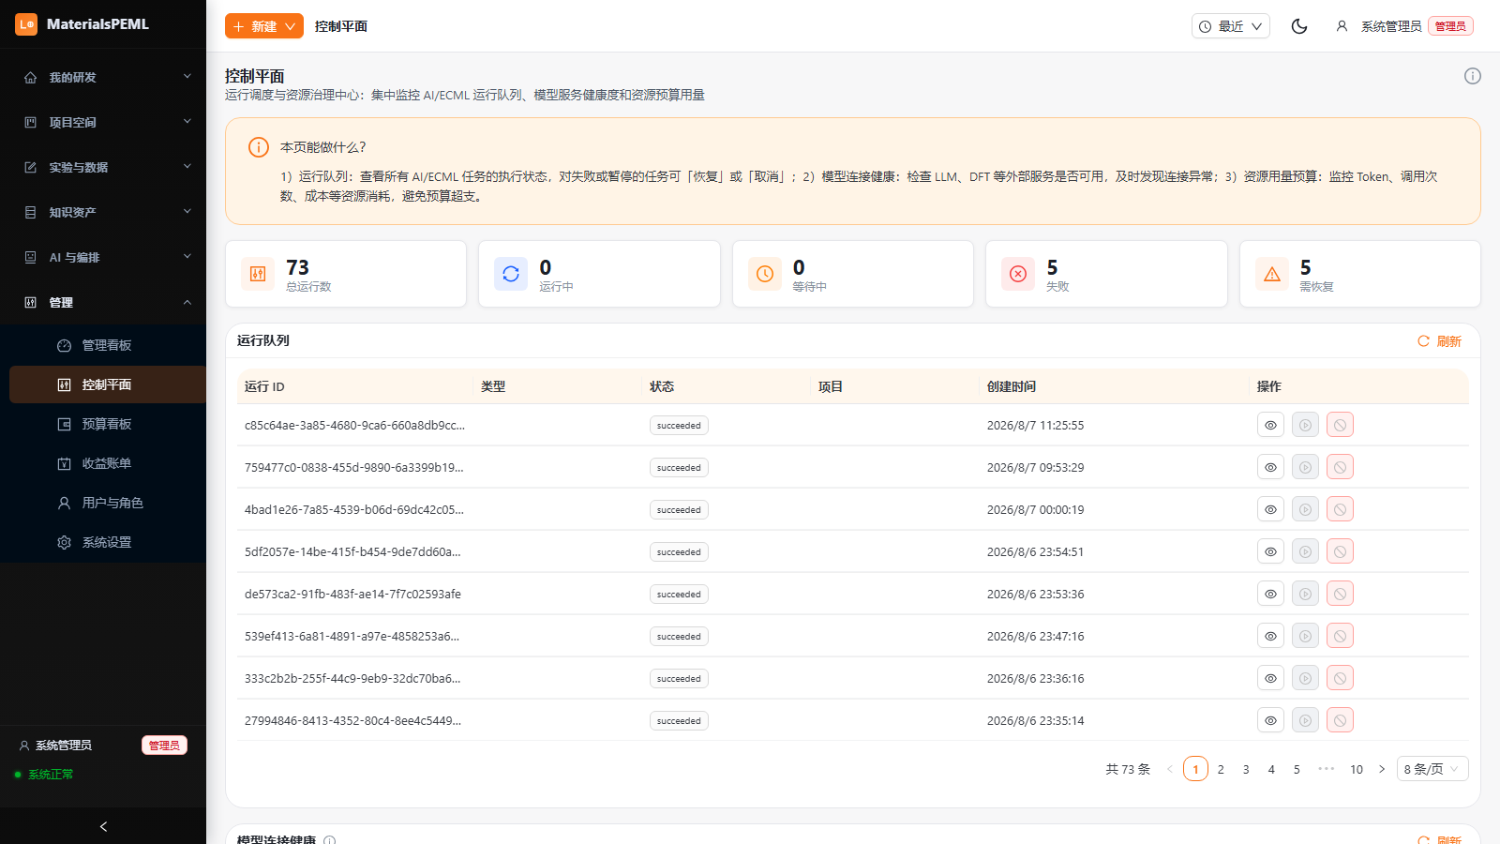
03 · AI 透明
AI 做的每一步，你看得见、查得到、能否决
说透明不如展示透明——一张真实的推理链截图，顶一千句承诺
哪个 Agent 在做
AI 推理链 · 实时界面
每个环节明确显示调用了哪个 Agent / 工具及其简介，不做黑盒
推理过程可展开
AI 的推理理由、证据与依据可展开查看，不是只给结论
结论可人工覆盖
结论可回看、可审计、可人工覆盖，专家不签字，AI 的结论就是废纸
运行队列 + 失败可恢复 + 全程留痕
AI 生成
AI 新材料研发闭环系统 · 杭州且言管理咨询有限公司 · 2026.8
13
Notes:
研发专家不签字，AI 的结论就是废纸，系统就是按这个原则设计的。右侧是控制平面的真实界面，运行队列、失败可恢复、全程留痕。

Slide 14
04 · 值多少钱，凭什么选我们
接下来回答两个最实际的问题。
14
AI 生成
AI 新材料研发闭环系统 · 杭州且言管理咨询有限公司 · 2026.8
14
Notes:
第四章回答客户最实际的两个问题：值多少钱、凭什么选我们。

Slide 15
04 · 价值
这套系统值多少钱？算一笔账给你看
一个候选从提出到验证，传统做法要【X】轮往返、【Y】周
AI 预筛
委员会评审
收益认证
先砍掉明显不行的候选，无效实验大幅减少
评审委员会再筛一轮，只留最值得做的几个
已验证 / 预估严格区分，不注水
→ 减少无效湿实验
→ 只进最值得的
→ 审计可查
我们在电池材料上的实测：【往返次数 / 周期 / 实验数变化——放真实数据，宁可保守】
AI 生成
AI 新材料研发闭环系统 · 杭州且言管理咨询有限公司 · 2026.8
15
Notes:
这页的数字必须是真的，宁可保守。客户会拿这页去跟老板要钱——数字被戳穿，单子就没了。知识沉淀不进 ROI 公式，但项目结束那天，你会第一次留下一份完整的'当时为什么这么做'。

Slide 16
04 · 差异化
我们强在哪，弱在哪，一页说清
主动说清强弱，客户心里本来就有这些疑问，你先说，他就没法拿这个攻击你
维度 | 单点工具 | 纯计算平台 | 我们（闭环平台）
覆盖环节 | 单任务 | 计算为主 | 生成—筛选—预测—合成—实验—沉淀
湿实验衔接 | 无 | 部分 | 任务单→审批→湿执行→QC 全链路
数据回流 | 无 | 有限 | 实验结论回流修正候选
决策沉淀 | 无 | 弱 | 放行卡 + 知识资产 + 收益证明
我们认的短板
品牌与规模：
初创公司，团队【X】人
据我们所知，同时打通生成、实验和数据沉淀的还很少。如果有同行做到了，欢迎交流。
行业覆盖：
只做新材料，别的不做
AI 生成
AI 新材料研发闭环系统 · 杭州且言管理咨询有限公司 · 2026.8
16
Notes:
我们只在'新材料研发闭环'这一件事上有信心做到最好。其他维度不如大厂的，我们主动认。'无人同时打通'改为'据我们所知还很少，欢迎交流'。

Slide 17
04 · 生态
为什么我们最懂 RD&L 用户的痛
创始人在西门子做了九年 Opcenter RD&L 产品管理，跑过中国区几十家材料与配方企业
同一个画面反复出现：
RD&L 把配方和实验数据管得井井有条，但'下一个实验做什么'，还是靠专家拍脑袋。
创始人
九年 RD&L 产品管理
【姓名】· 前西门子 Opcenter RD&L 中国区产品管理
这套系统就是补这一层的——RD&L 继续做企业主数据和合规底座，我们把 AI 研发闭环接上去，双向打通。已经在用 RD&L 的客户，什么都不用换。
AI 生成
AI 新材料研发闭环系统 · 杭州且言管理咨询有限公司 · 2026.8
17
Notes:
这页讲自己的经历，不要念稿。最好举一个当年亲眼见过的客户例子（脱敏）。台下如果有 RD&L 老用户，这页是他们放下手机的一页。

Slide 18
04 · 路线
从已验证的电池材料，扩展到更广的新材料研发
为什么先做电池材料——它是新材料里最难的场景之一，数据基础最好，也是我们最熟的领域
电池材料（已验证）
固态电解质 / 正负极 / 聚合物电解质，闭环已跑通
已跑通
聚合物 / 催化剂
复用同一套生成—预测—实验闭环，适配对应表示与模型
扩展
日化配方 / 电子化学品
叠加行业包与客户定制，形成垂直 Playbook
规划
聚合物和催化剂我们还在早期，今天不展开——展开了也是纸上谈兵。做成了，再来向各位汇报。
AI 生成
AI 新材料研发闭环系统 · 杭州且言管理咨询有限公司 · 2026.8
18
Notes:
敢承认'还没做到'，'已做到'的才有人信。三个阶段的标注是诚实的：已跑通 / 扩展 / 规划。

Slide 19
05 · 凭什么相信一家初创公司
我们不打算用口号回答。接下来几页，全是证据。
19
AI 生成
AI 新材料研发闭环系统 · 杭州且言管理咨询有限公司 · 2026.8
19
Notes:
第五章回答客户第二个疑问：凭什么信一家初创公司。答案不是口号，是证据。

Slide 20
05 · 信任
我们是谁
初创公司向客户要信任，'谁在做这件事'和'做什么'同样重要
一句实话
我们是初创公司，人不多，但这件事我们想了很久，也只做了这一件事。
创始人
团队
创始人【姓名】
团队【X】人
西门子 Opcenter RD&L 九年 · 中国区产品管理 · 服务过几十家材料与配方企业
材料信息学 / 软件工程 / 湿实验，三类背景互补
AI 生成
AI 新材料研发闭环系统 · 杭州且言管理咨询有限公司 · 2026.8
20
Notes:
这是全篇唯一的'人'的画面。信任最终落在人身上。创始人九年 RD&L 经历,是唯一无法被复制的东西。

Slide 21
05 · 治理
企业敢把核心数据放进来，是因为这四道闸
讲给 IT 和管理层听：研发关心好不好用，他们关心出不出事
数据不出你的边界
每个决策有人负责
✓
✓
私有化部署 + 数据隔离 + 角色权限，你的配方只有你能看
AI 给建议，人做放行。放行卡记录谁点的头、依据是什么
AI 行为有缰绳
收益不注水
✓
✓
预算超限自动停、工具调用走网关、全程留日志
'已验证'和'预估'分两本账，审计可查
AI 生成
AI 新材料研发闭环系统 · 杭州且言管理咨询有限公司 · 2026.8
21
Notes:
四道闸：数据不出边界、每个决策有人负责、AI 行为有缰绳、收益不注水。这页讲给 IT 和管理层听。

Slide 22
05 · 硬验证
这些数字，欢迎各位现场复测
敢讲失败过的公司，数字才有人信
87%
100%
第一次专业测评，我们只拿了 87%。修完所有问题，才到 23/23。
→
23/23
3,116
801
54
科学正确性用例
候选材料
实验任务
属性字段
对 DIPPR / NIST 等文献标准值全部通过复测（文献验证）
系统内真实累积（演示环境数据）
实验任务全链路管理（演示环境数据）
5 大类 54 项材料属性（系统注册）
以上数字均可现场复测，欢迎带你们的测试集来。
AI 生成
AI 新材料研发闭环系统 · 杭州且言管理咨询有限公司 · 2026.8
22
Notes:
87% 的故事一定要亲口讲，讲出当时的细节。敢讲失败过的公司，数字才有人信。每个数字保留来源标注：文献验证 / 演示环境 / 系统注册。

Slide 23
先别信我们，信你自己的数据
22 页 PPT 说服不了任何人，我们也没打算靠它。
挑一个你们手上正在做的材料项目，给我们三个月。下一轮实验更准、周期更短——用你们自己的数据说话。
做不到，你不欠我们任何东西。
首批灯塔客户招募中 ·【联系人 / 微信 / 邮箱】
AI 新材料研发闭环系统 · MaterialsPEML · 杭州且言管理咨询有限公司
AI 生成
Notes:
说完就停。不要补'谢谢大家'。沉默三秒，等第一个问题。

